Slide 1
שינויי גבול בישראל
החלטת חלוקה בכ"ט בנובמבר, הסכמי רודוס (קו ירוק) בסוף מלחמת העצמאות, מלחמת ששת הימים (שטחים), שלום עם מצרים, הסכמי אוסלו, שלום עם ירדן, יציאה מעזה, התנחלויות, ימין ושמאל

Slide 2
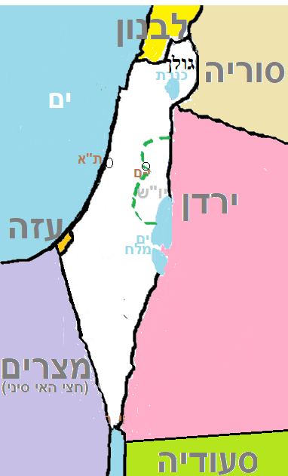
תוכן עניינים
גבולות ישראל: גבול מוכר עם מצרים וירדן וגבול שביתת נשק עם סוריה ולבנון (ומעמד לא ברור לגבי יו"ש ועזה) עמוד 3
החלטת חלוקה בכ"ט בנובמבר 1947 עמוד 4
הסכמי רודוס בסוף מלחמת העצמאות: הקו הירוק. חלוקת ירושלים. בעיית הפליטים הפלסטינים עמוד 7-5
מלחמת ששת הימים 1967: כיבוש השטחים, איחוד ירושלים, תחילת ההתנחלויות הימניות עמוד 8
הסכמי אוסלו עם הפלסטינים עמוד 10-9
גדר ההפרדה ליד יו"ש עמוד 14
הסכם שלום עם ירדן עמוד 15
ימין מול שמאל עמוד 17
למה יש סכסוך בין ישראל לערבים ? עמוד 18
תרגול עמוד 19

Slide 3
גבולות ישראל כיום

Slide 4
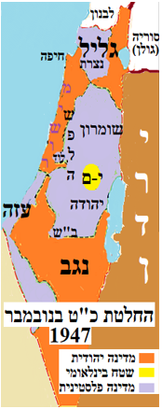
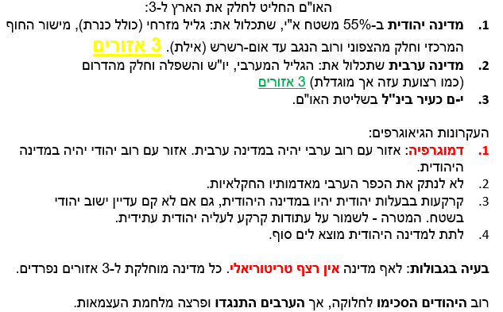
החלטת החלוקה של האו"ם כ"ט בנובמבר 1947

Slide 5
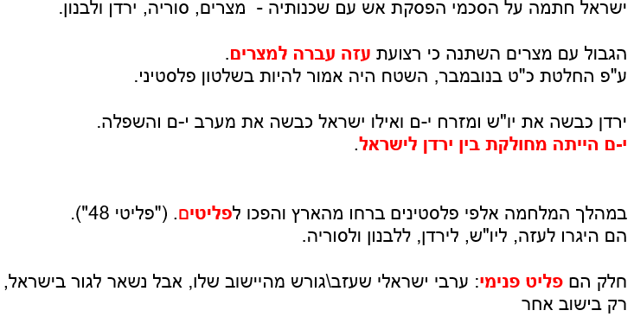
הסכמי רודוס: גבולות קו הירוק: שביתת נשק בסוף מלחמת עצמאות 1949

Slide 6
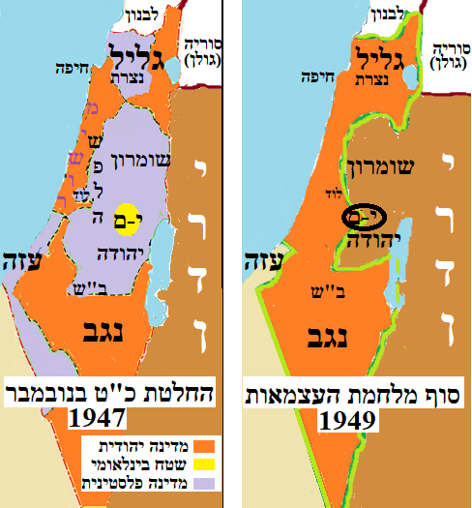

Slide 7
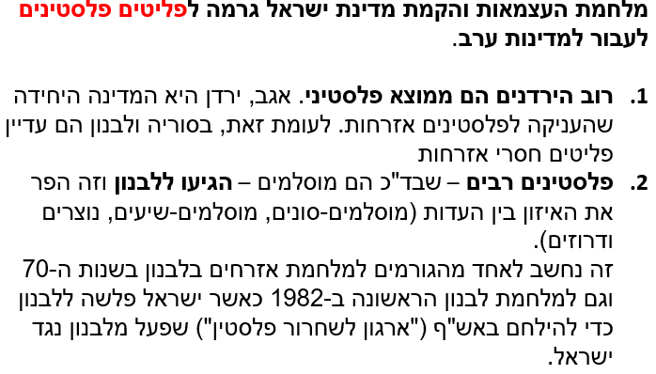
בעיית הפליטים הפלסטינים

Slide 8
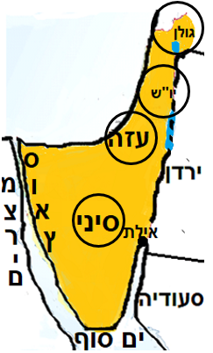
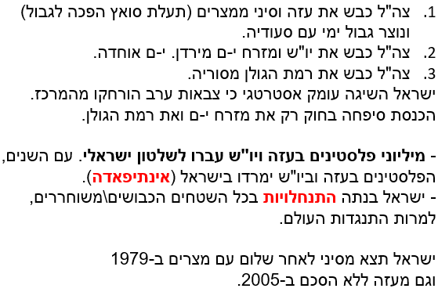
מלחמת ששת הימים :67 כיבוש השטחים ותחילת התנחלויות

Slide 9
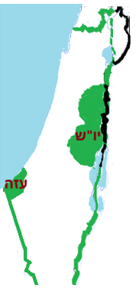
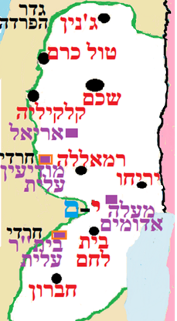
הסכמי אוסלו עם הפלסטינים לגבי יו"ש ועזה 1993

Slide 10
הסכם אוסלו האיץ את כניסת ישראל לגלובליזציה
הסכמי אוסלו שיפרו את תדמית ישראל בעולם.
לכן החרם על כלכלת ישראל נעלם.
כך ישראל יכלה הצטרף לכלכלה הגלובלית העולמית.
לא הושג הסכם שלום סופי בין ישראל לפלסטינים.
ישראל לא מסכימה לוותר על מזרח י-ם וגם לא מסכימה לזכות השיבה (הפלסטינים רוצים שישראל תאפשר את שיבתם של פליטי 48 ומשפחותיהם הפלסטיניות שעזבו את א"י בימי מלחמת העצמאות).
תחילת הפיוס בין ישראל לפלסטינים, היה הפתח של ירדן להצטרף גם - ירדן לא הסכימה לעשות שלום עם ישראל כל עוד שישראל לא משפרת את יחסה כלפי הפלסטינים.
שנה לאחר הסכמי אוסלו, ישראל חתמה על שלום גם עם ירדן (1994).

Slide 11
על הקושי של רה"מ רבין ללחוץ את היד של ערפאת יש ל"יהודים הבאים" מה לומר
https://www.youtube.com/watch?v=fKPuDz4cnNM

Slide 12
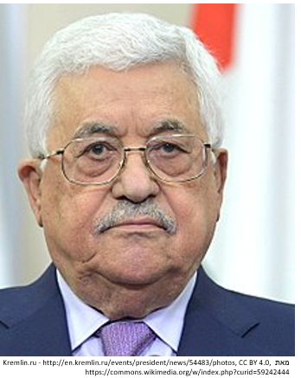
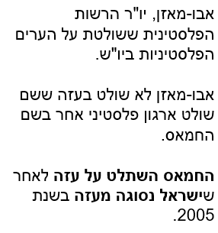

Slide 14
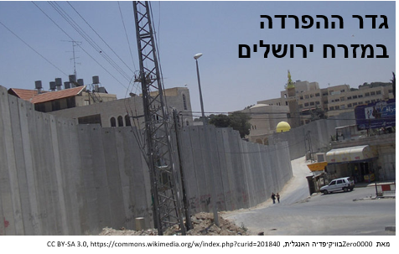
גדר ההפרדה בקרבת יו"ש

Slide 15
הסכם שלום עם ירדן 1994
ירדן ויתרה על יו"ש (היא שלטה שם בשנים 1967-1949, מסוף מלחמת העצמאות ועד מלחמת ששת בימים)
ישראל מעבירה כל שנה לירדן מים (50 מיליון מ"ק מהכנרת).
הסכם השלום הביא לכך שמשאיות מירדן מעבירות סחורה לייצוא לאירופה דרך נמל חיפה. לירדן אין יציאה לים למעט בנקודה המאד דרומית וקטנה של נמל עקבה, שצמודה לאילת.
ישראלים הקימו מפעלים בירדן ששם יש כוח עבודה זול. למשל, מפעל דלתא (טקסטיל).

Slide 16
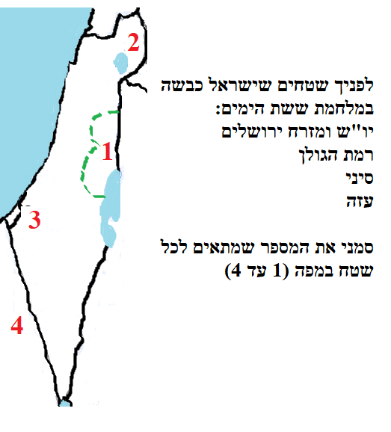
מאיזה שטחים ישראל נסוגה ומאיזה לא ?

Slide 17
ימין מול שמאל
ימין | שמאל
א"י השלמה. כולה שלנו. אסור לסגת מיו"ש. חלק מהימנים, כמו נפתלי בנט ובזמן האחרון גם ביבי הצטרף לזה, רוצים לספח בחוק חלק מיו"ש לישראל | מוכנים לחזור לגבולות 67 (לקו הירוק) עם תיקוני גבול (לא נפנה התנחלויות יהודיות גדולות). אסור לספח את יו"ש כי אז אומר לספח מיליוני פלסטינים ובכך יהיה איום על הרוב היהודי בישראל
נסיגה תגדיל את הטרור ביו"ש יש מקומות קדושים לדת היהודית כמו מערת המכפלה בחברון ובית-אל | נסיגה תאפשר שלום ולא רק עם הפלסטינים אלא עם כל מדינות ערב נסיגה תשפר את תדמית ישראל בעיני העולם

Slide 18
סיבות לסכסוך בין ישראל לערבים
1. מאבק טריטוריאלי: הערבים רוצים שישראל תפנה התנחלויות למען מדינה פלסטינית שתקום בעזה וביו"ש ובירתה תהיה מזרח י-ם. הם גם דורשים את זכות השיבה (שישראל תאפשר לפליטי 48 לשוב לביתם). יש גם דרישה להחזרת הגולן לסוריה.
2. הבדלי תרבות: השפה שונה, הדת שונה, הישראלים יותר דמוקרטים ומודרניים.
3. הערבים רואים ביהודים כנטע זר.
4. ישראל חשדנית לגבי המטרות האמיתיות של הערבים ומהתחזקות של ארגוני טרור כמו חיזבאללה שפועל בלבנון בחסות איראנית וחמאס ששולט על עזה

Slide 19
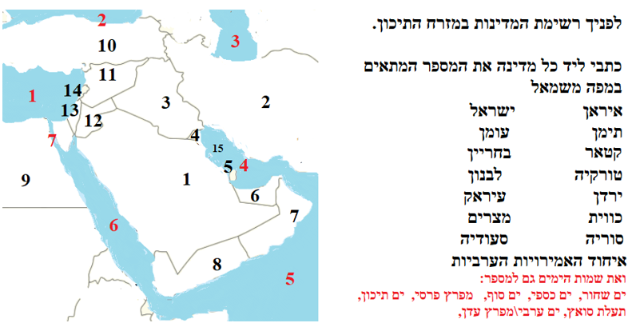
מהם ההיגדים הנכונים ?
1. ישראל כבשה את כל י-ם במלחמת העצמאות
2. לישראל יש שלום עם לבנון וירדן
3. הסכמי אוסלו נחתמו עם מצרים
4. הפלסטינים רוצים מדינה שתכלול את הגולן ויו"ש
5. הימין יותר חשדני כלפי הערבים לעומת השמאל
6. החלטת כ"ט בנובמבר הציעה לחלק את הארץ ל-3 חלקים

